Slide 1
Bài 147
LUYỆN TẬP
(Sách giáo khoa Toán 3 - Tập hai- Trang 67)

Slide 2
Thứ … ngày … tháng … năm ….
Bài 147
Luyện tập

Slide 3
·
·

Slide 4
→
Trò chơi:
1
2
3
Notes:
Kích vào bông hoa để đến slide câu hỏi. Sau khi trả lời xong kích vào hình con ong gánh mật để quay lại silde câu hỏi. Kích vào hình con ong trên mỗi bông hoa để đưa mật về tổ và cây hoa biến mất.. Kích vào dấu mũi tên ở gốc cây để đến slide bài mới.

Slide 5
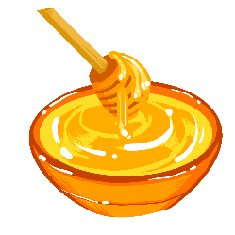
25 947 + 33 528 = ?
59 475
59 476
59 477
59 478
Notes:
Kích vào hình con ong gánh mật để quay lại slide câu hỏi

Slide 6
18 291 + 2 635 = ?
21 926
21 826
20 926
20 826
Notes:
Kích vào hình con ong gánh mật để quay lại slide câu hỏi

Slide 7
16 000 + 16 000 = ?
22 000
32 000
30 000
20 000
Notes:
Kích vào hình con ong gánh mật để quay lại slide câu hỏi

Slide 8
Toán
147. Luyện tập

Slide 9
·
Luyện tập
·

Slide 10
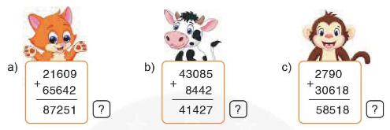
1. Đ - S ?
Đ
S
S
51527
2 790
30 618
+
33 408
Notes:
Kích vào hình con ong gánh mật để quay lại slide câu hỏi

Slide 11
2. Đặt tính rồi tính :
26 140
58 776
45 730
6 077
7 058
45 932
+
+
+
84 916
51 807
52 990
Notes:
Kích vào hình con ong gánh mật để quay lại slide câu hỏi

Slide 12
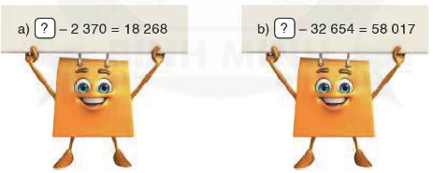
3. Số ?
20 638
90 671
= 18 268 + 2 370
= 58 017 + 32 654
= 20 638
= 90 671
Notes:
Kích vào hình con ong gánh mật để quay lại slide câu hỏi

Slide 13
·
Vận dụng
·

Slide 14
4. Dân số phường Hòa Bình có 30 270 người, ít hơn phường Tự Do 5 365 người. Hỏi hai phường có tất cả bao nhiêu người?
4. Dân số phường Hòa Bình có 30 270 người, ít hơn phường Tự Do 5 365 người. Hỏi hai phường có tất cả bao nhiêu người?
4. Dân số phường Hòa Bình có 30 270 người, ít hơn phường Tự Do 5 365 người. Hỏi hai phường có tất cả bao nhiêu người?
Tóm tắt:
Phường Hòa Bình
30 270 người
? người
2
Phường Tự Do
5 365 người
1
Bài giải
Số người phường Tự Do có là:
30 270 + 5 365 = 35 635 (người)
Số người hai phường có tất cả là:
30 370 + 35 635 = 65 905(người)
Đáp số: 65 905 người.
Notes:
Kích vào hình con ong gánh mật để quay lại slide câu hỏi

Slide 15
DẶN DÒ
- Xem lại bài học hôm nay
Chuẩn bị: bài học tiếp theo

